Slide 1
OpenCV 기초
기술지원팀
양세민 선임, 김정호 선임

Slide 2
OpenCV
설명
● OpenCV 라이브러리
컴퓨터의 눈을 담당하는 기능
C / C++ 로 개발 됐으며 python, java에서도 개발 환경을 지원하기에 개발이 가능하다.
● 사용 목적
영상처리
이미지 처리
주로 실시간 이미지 처리에 사용

Slide 3


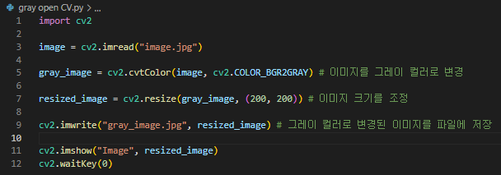
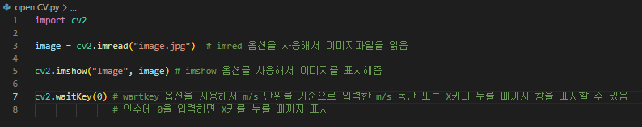
OpenCV
사용법과 예제
● 라이브러리 install, import 방법
pip install opencv-python로 opencv install하기
Import cv2하여 라이브러리 불러내기

Slide 4
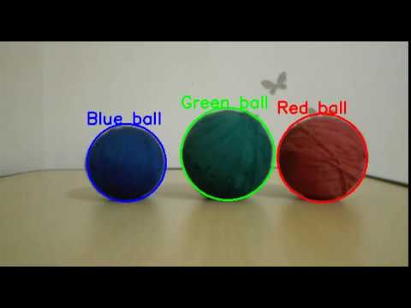
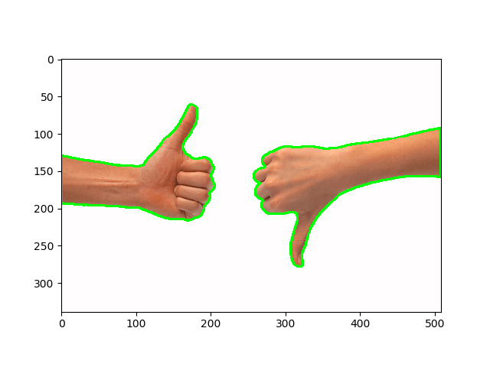
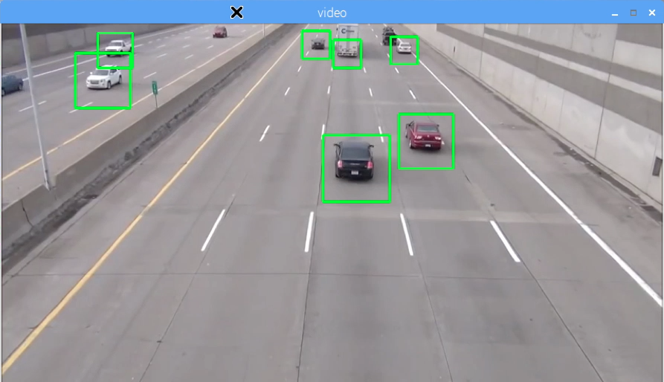
OpenCV
OpenCV의 활용
● OpenCV의 기능
이미지의 특정 색만 검출 가능 ( 윤곽선, 코너, 직선, 원 등 )
이미지에서 원하지 않는 특정 데이터만 제거
지문이나 글자, 그림, 패턴을 인식( 눈, 코, 입 )
이미지의 특정 부분을 다른 이미지로 변경, 두 개의 이미지를 붙이기
최신 기술인 자율주행 자동차와 딥러닝

